Slide 1
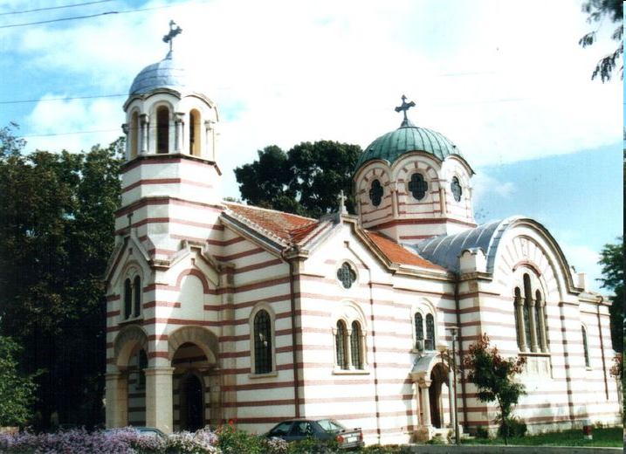

Православният храм
bg.polomap.com

Slide 2
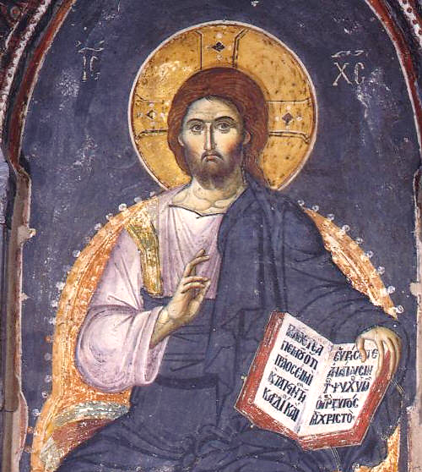
www.pravoslavieto.com
Храмът е дом Божий, защото е посветен
на Бога. Бог и Неговите ангели невидимо присъстват в храма.

Slide 3
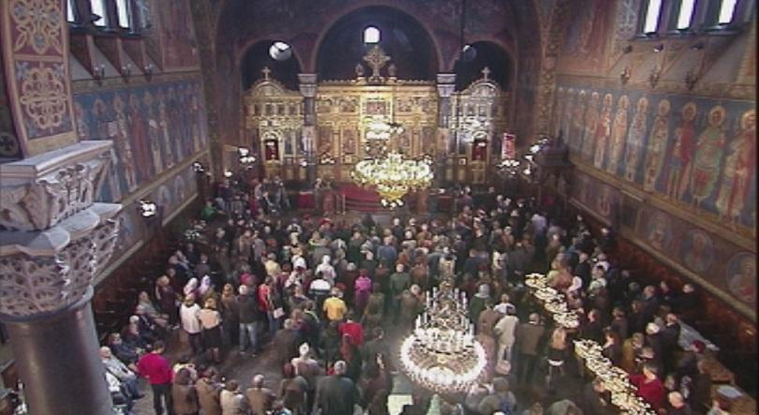
Храмът е свещено място. В него се извършват богослужения. Той се нарича още и църква. Църква означава „събрание“ – събрание на вярващите.
bntnews.bg

Slide 4
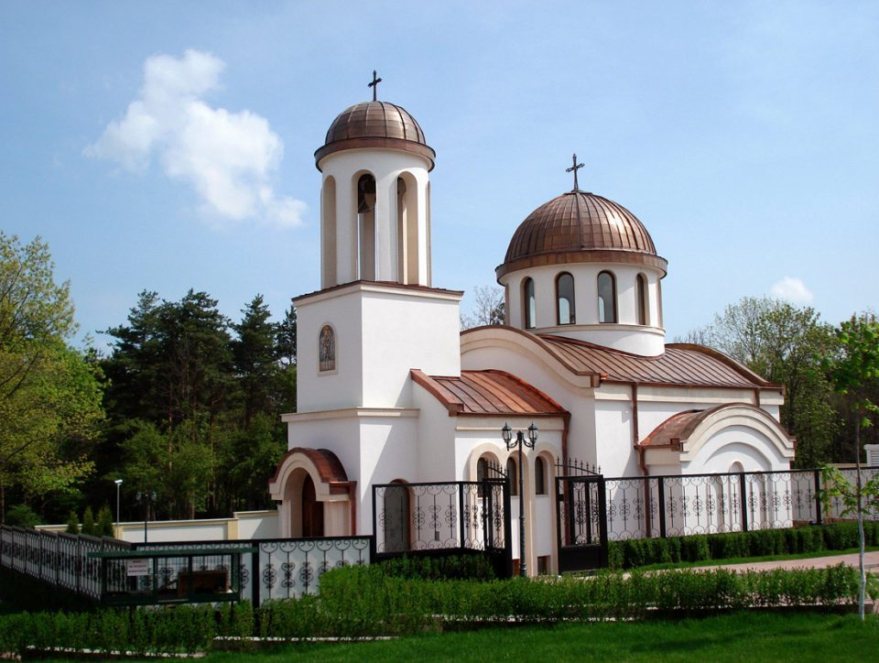
Храмът се различава от всички други сгради, както по външен вид, така и по вътрешно устройство.
www.argogroup-exact.com

Slide 5
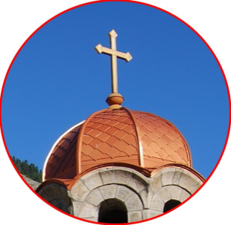
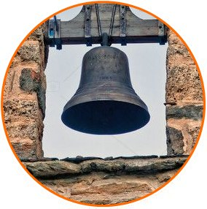
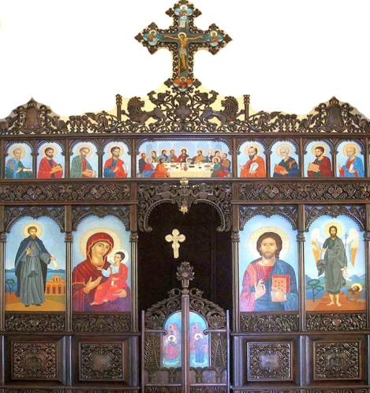
Най-отличителните белези на православния храм са кръст, камбана и икони.
кръст
камбана
Православен
храм
икони

Slide 6
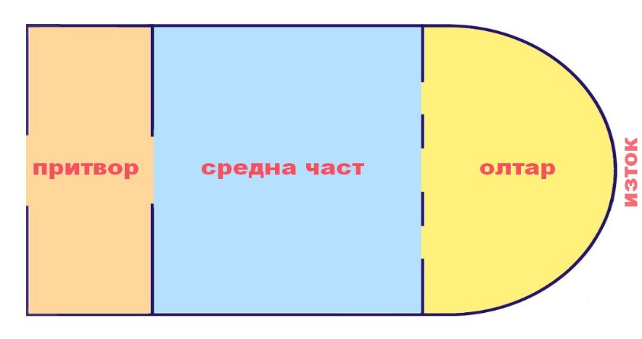
Вътрешно устройство на храма
Схема, която представя храма, гледан отгоре.

Slide 7
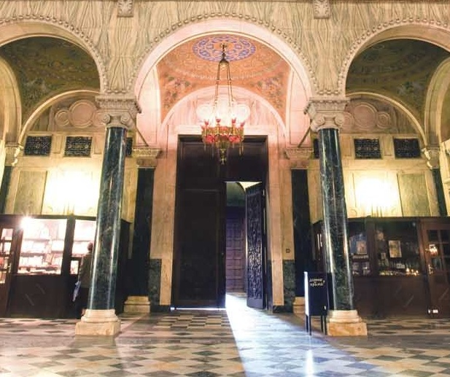
Притвор
vila.bg
Притворът е входното помещение на храма. Най-често тук се продават свещите и има помещение за свещениците.

Slide 8
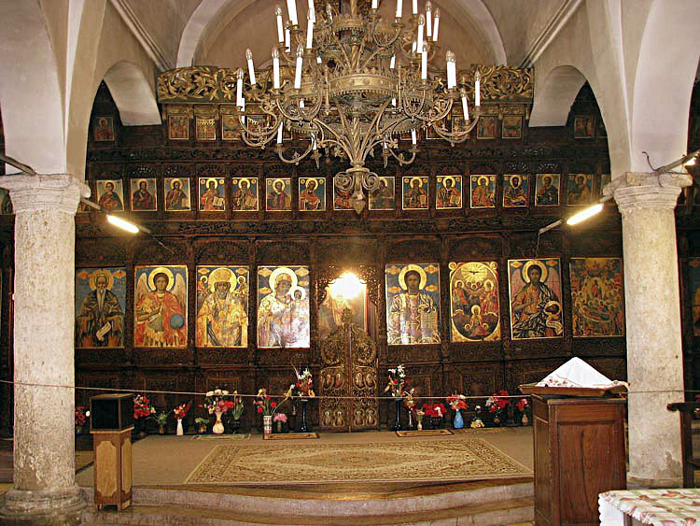
Средна част на храма
orthphoto.net
В средната част християните се събират, за да участват в богослужението и да се молят.

Slide 9
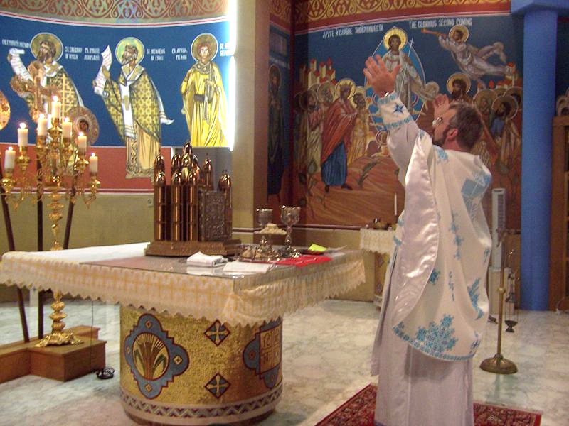
Олтар
bg.m.wikipedia.org
Олтарът винаги е обърнат на изток. В него се извършват най-важните свещенодействия.

Slide 10
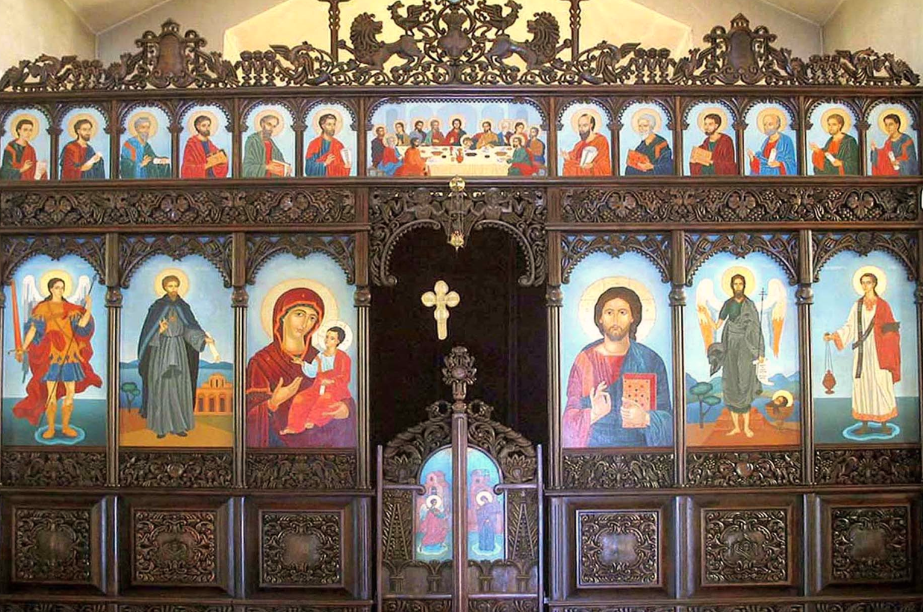
Иконостас
m.facebook.com/p/Краси-Ташев-АРТ
Иконостасът е преграда, която разделя олтара от средната част и на която са подредени икони.

Slide 11
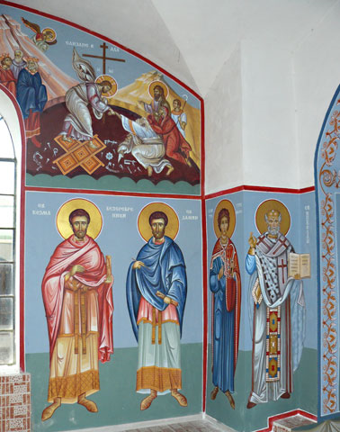
Стенописи
Изображенията по стените се наричат стенописи. На тях виждаме образите на светци и библейски сцени.

Slide 12
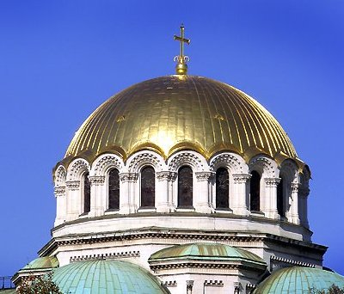
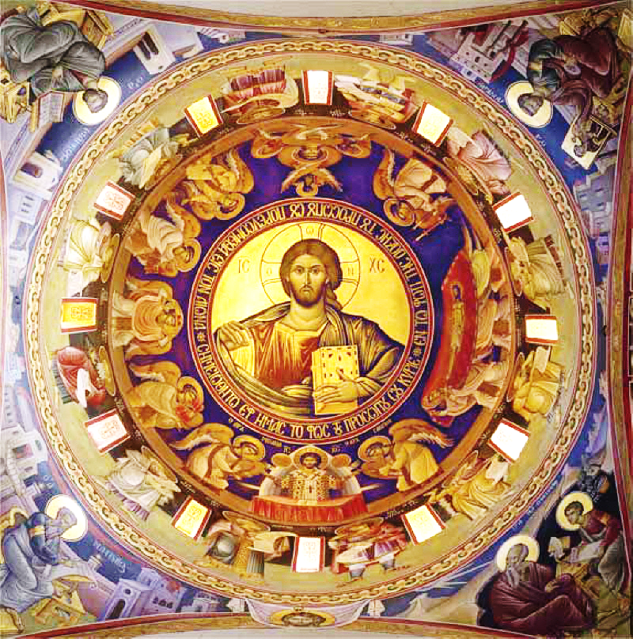
Купол
www.pravoslavieto.com
Някои храмове имат купол. Най-често от вътрешната страна на купола е изобразен Господ, който благославя християните.

Slide 13
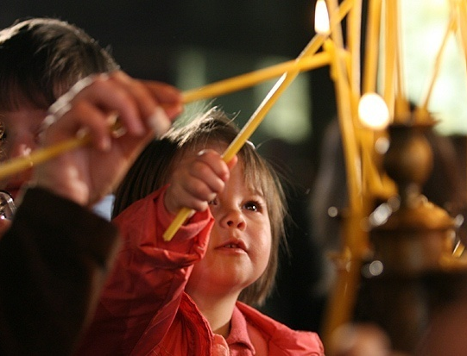
dariknews.bg
Малките християнчета отрано се приучават да ходят в Божия дом, защото знаят, че Бог обича децата и ги благославя.

Slide 14
Въпроси към урока:
1. Защо наричаме храма дом Божий?
2. С какво се отличава православният храм от другите сгради?
3. Кои са трите основни части на храма?
4. Какво представлява иконостасът?

Slide 15

ГЛЕДАХТЕ ПРЕЗЕНТАЦИЯ
ПО
Религия християнство – православие
Православният храм
Към УРОК 1.1 ОТ ЕЛЕКТРОННИЯ УЧЕБНИК ЗА 2. КЛАС
НА ИЗДАТЕЛСТВО ВИТЕЗДА
съставена от екипа на сайта
„Светлината на храма“

